Slide 1

需求说明
G15
组长:郑丁公 组员:嵇德宏,谢正树

Slide 2
1
引言
｜
｜
｜
｜
｜
｜
｜
｜
｜
｜
｜
｜
2
任务概述
｜
｜
｜
｜
｜
｜
｜
｜
目 录
｜
｜
｜
｜
｜
｜
｜
｜
｜
｜
｜
｜
｜
｜
｜
｜
｜
｜
｜
｜
3
｜
｜
需求规定
｜
｜
｜
｜
4
运行环境规定

Slide 3
ONE
引言
1

Slide 4
｜
｜
｜
｜
｜
｜
｜
｜
｜
｜
｜
｜
｜
｜
｜
｜
｜
｜
1
引言
｜
｜
｜
｜
｜
｜
｜
｜
｜
｜
｜
｜
｜
｜
｜
｜
｜
｜
｜
｜
｜
｜
｜
｜
｜
｜
｜
｜
软件需求说明书的编制是为了使用户和软件开发者双方对该软件的初始规定有一个共同的理解， 使之成为整个开发工作的基础。预期的读者是软件开发人员，由于这只是课程设计的一部分，因此是在小组里是所有的小组人员。

Slide 5
｜
｜
｜
｜
｜
｜
｜
｜
｜
｜
｜
｜
｜
｜
｜
｜
｜
｜
1
引言
｜
｜
｜
｜
｜
｜
｜
｜
｜
｜
｜
｜
｜
｜
｜
｜
｜
｜
｜
｜
｜
｜
｜
｜
｜
｜
｜
｜
1
2
3
4
项目名称
任务提出者
用户
开发者
嵇德宏谢正树郑丁公
XP碎片开发计划
14-30岁人群
郑丁公

Slide 6
｜
｜
｜
｜
｜
｜
｜
｜
｜
｜
｜
｜
｜
｜
｜
｜
｜
｜
1
引言
｜
｜
｜
｜
｜
｜
｜
｜
｜
｜
｜
｜
｜
｜
｜
｜
｜
｜
｜
｜
｜
｜
｜
｜
｜
｜
｜
｜
1
项目提出的背景
目前，人们的生活水平提高的同时，压力也在一步步提升，再加上电脑游戏热潮席卷全球，游戏软件的开发和维护正在成长为一个新兴的产业。RPG游戏（角色扮演类游戏）无疑是目前市场上最受欢迎的游戏类型之一。
目标
2
文案第一章部分必须全部完成，之后部分待定

Slide 7
TWO
任务
概述
2

Slide 8
｜
｜
｜
｜
｜
｜
｜
｜
｜
｜
｜
｜
｜
｜
｜
｜
｜
｜
2
任务概述
｜
｜
｜
｜
｜
｜
｜
｜
｜
｜
｜
｜
｜
｜
｜
｜
｜
｜
｜
｜
｜
｜
｜
｜
｜
｜
｜
｜
（1）通过编写这个游戏软件，使我们了解软件开发过程，将书本知识应用到实践，增强我们的动手能力，同时为以后的工作打下基础。
（2）培养我们的团队协作能力。
（3）如果有可能，期望可以带来经济效益。
（4）期望这款游戏软件被越来越多的客户喜爱。

Slide 9
｜
｜
｜
｜
｜
｜
｜
｜
｜
｜
｜
｜
｜
｜
｜
｜
｜
｜
2
任务概述
｜
｜
｜
｜
｜
｜
｜
｜
｜
｜
｜
｜
｜
｜
｜
｜
｜
｜
｜
｜
｜
｜
｜
｜
｜
｜
｜
｜
用户的特点
14-30岁的人群
没有其它操作人员维护人员为该系统的开发人员。教育水平本科。
用户

Slide 10
｜
｜
｜
｜
｜
｜
｜
｜
｜
｜
｜
｜
｜
｜
｜
｜
｜
｜
2
任务概述
｜
｜
｜
｜
｜
｜
｜
｜
｜
｜
｜
｜
｜
｜
｜
｜
｜
｜
｜
｜
｜
｜
｜
｜
｜
｜
｜
｜
用户的代表
陆律宇：偏向策略，战斗的用户
江弘：偏向剧情的用户
用户

Slide 11
｜
｜
｜
｜
｜
｜
｜
｜
｜
｜
｜
｜
｜
｜
｜
｜
｜
｜
2
任务概述
｜
｜
｜
｜
｜
｜
｜
｜
｜
｜
｜
｜
｜
｜
｜
｜
｜
｜
｜
｜
｜
｜
｜
｜
｜
｜
｜
｜
假定和约束
任务 | 预期周时 | 每周小时数（周/时） | 总工时（小时） | 费用（元）
可行性分析的报告与ppt | 2周 | 3 | 6 | 3*160.02
项目管理计划报告与ppt | 2周 | 3 | 6 | 3*160.02
需求分析报告与ppt | 2周 | 3 | 6 | 3*160.02
面向对象分析与ppt | 2周 | 3 | 6 | 3*160.02
学堂在线（自助学习） | 15周 | 1.5 | 22.5 | 3*600.075
开发引擎（RPG Maker XP） |  |  |  | 3*78
素材查找（音乐，背景...） | 9周 | 1 | 9 | 3*240.03
美工，地图绘制，cg图ps | 9周 | 2 | 18 | 3*480.06
脚本设计 | 9周 | 2 | 18 | 3*480.06
小组会议 | 13周 | 0.5 | 6.5 | 3*173.355
Team buiding | 13周 | 0.5 | 6.5 | 3*173.355

Slide 12
｜
｜
｜
｜
｜
｜
｜
｜
｜
｜
｜
｜
｜
｜
｜
｜
｜
｜
2
任务概述
｜
｜
｜
｜
｜
｜
｜
｜
｜
｜
｜
｜
｜
｜
｜
｜
｜
｜
｜
｜
｜
｜
｜
｜
｜
｜
｜
｜
假定和约束
由每小时26.67元计算，小组一共有三个成员总计为3*2865.015=8595.045元
开发期限至2017年5月下旬。
学习目的没有额外赞助经费。
在法律允许范围及符合最低系统要求限制下即可
假定和约束

Slide 13
THREE
需求
规定
3

Slide 14
｜
｜
｜
｜
｜
｜
｜
｜
｜
｜
｜
｜
｜
｜
｜
｜
｜
｜
3
需求规定
｜
｜
｜
｜
｜
｜
｜
｜
｜
｜
｜
｜
｜
｜
｜
｜
｜
｜
｜
｜
｜
｜
｜
｜
｜
｜
｜
｜
对功能的规定
本款游戏为单机游戏，只允许单用户。属于RPG类游戏，在进入游戏后，有背景音乐，同时有场景，有对话，接着是打斗场面。按着游戏提示进行键盘输入，然后经过处理后显示在显示器上或者输出声音。
功能规定

Slide 15
｜
｜
｜
｜
｜
｜
｜
｜
｜
｜
｜
｜
｜
｜
｜
｜
｜
｜
3
需求规定
｜
｜
｜
｜
｜
｜
｜
｜
｜
｜
｜
｜
｜
｜
｜
｜
｜
｜
｜
｜
｜
｜
｜
｜
｜
｜
｜
｜
系统功能:标题
1. 游戏片头
游戏启动，显示欢迎界面
2. NEWGAME
开始新游戏，玩家选择角色进入游戏
3. LOAD GAME
用户读取之前的存档进入游戏
4.SETTING
用户对游戏声音,窗口,文字的设置操作
5.SHOW ROOM
用户达成的成就一览，包括自定义的女性角色及其语音（暂无）
6.QUIT
用户结束游戏

Slide 16

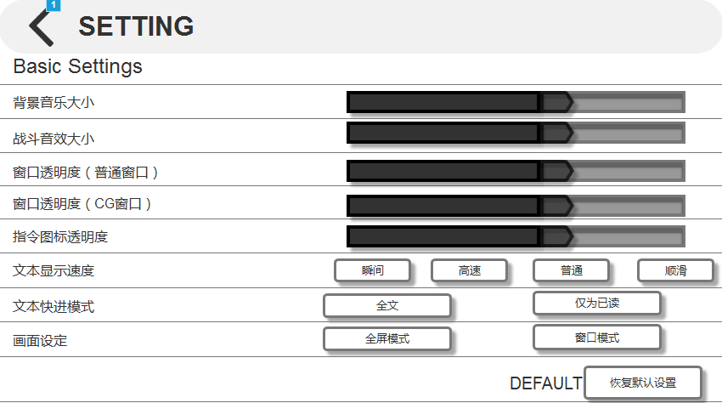
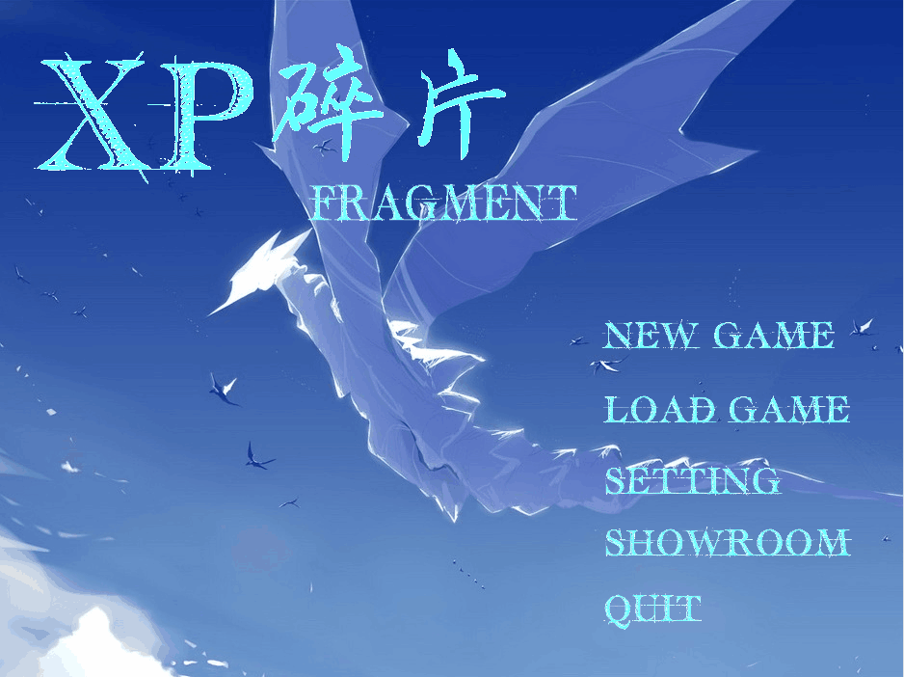
｜
｜
｜
｜
｜
｜
｜
｜
｜
｜
｜
｜
｜
｜
｜
｜
｜
｜
3
需求规定
｜
｜
｜
｜
｜
｜
｜
｜
｜
｜
｜
｜
｜
｜
｜
｜
｜
｜
｜
｜
｜
｜
｜
｜
｜
｜
｜
｜
标题界面
SETTING

Slide 17
｜
｜
｜
｜
｜
｜
｜
｜
｜
｜
｜
｜
｜
｜
｜
｜
｜
｜
3
需求规定
｜
｜
｜
｜
｜
｜
｜
｜
｜
｜
｜
｜
｜
｜
｜
｜
｜
｜
｜
｜
｜
｜
｜
｜
｜
｜
｜
｜
菜单
战斗
攻击 物品
特技 逃跑
防御 连击
地图信息 好感度
怪物资料 存档/读档
角色信息 技能使用
物品使用 编队

Slide 18
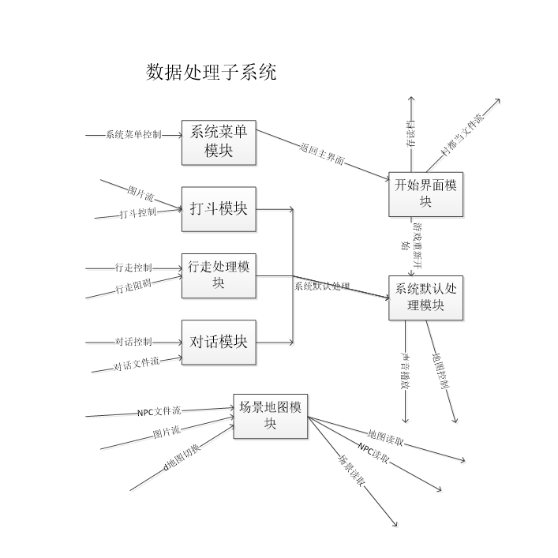
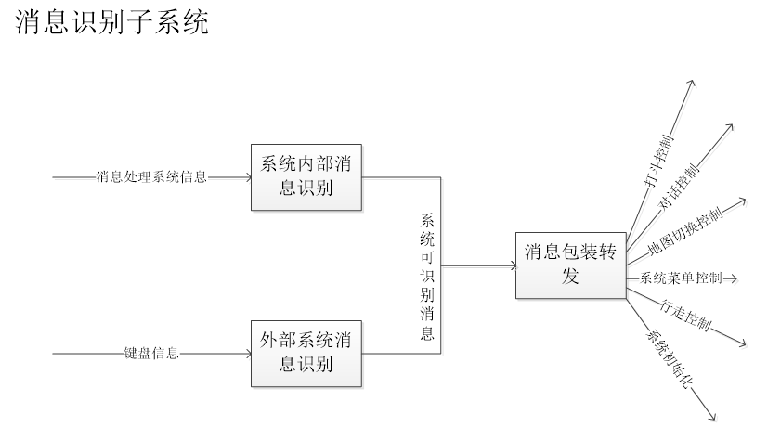
｜
｜
｜
｜
｜
｜
｜
｜
｜
｜
｜
｜
｜
｜
｜
｜
｜
｜
3
需求规定
｜
｜
｜
｜
｜
｜
｜
｜
｜
｜
｜
｜
｜
｜
｜
｜
｜
｜
｜
｜
｜
｜
｜
｜
｜
｜
｜
｜
数据字典（部分）

Slide 19
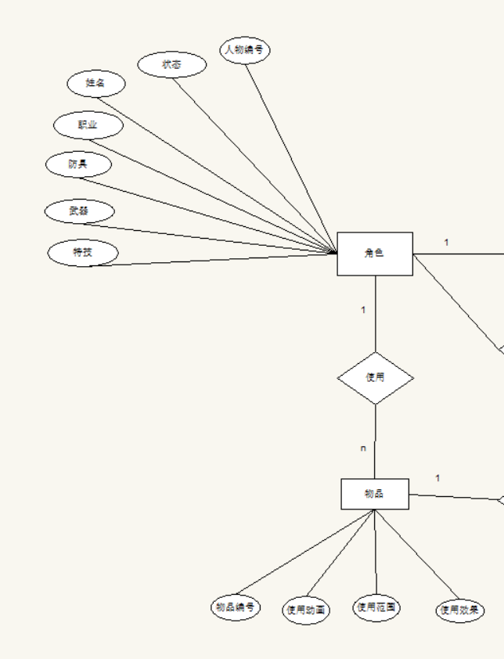
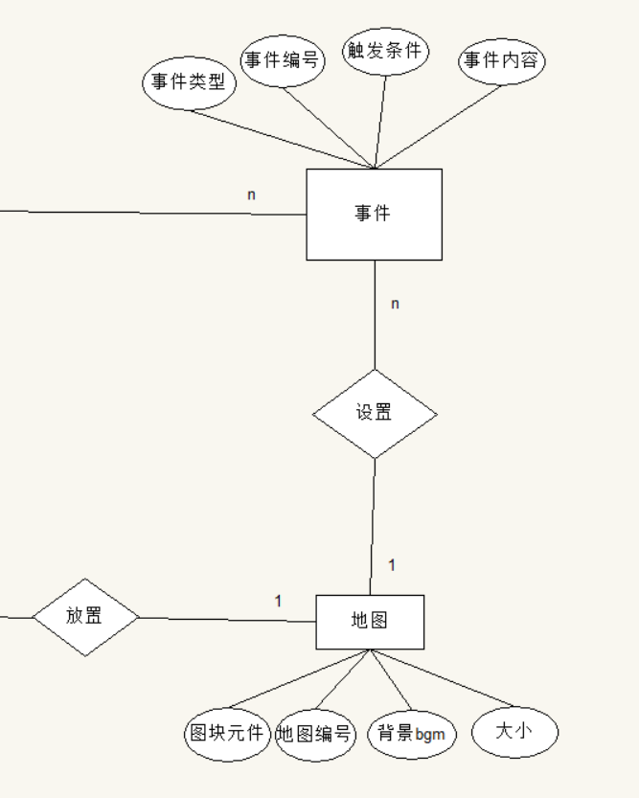
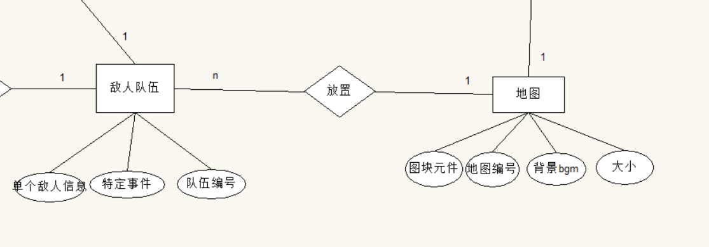
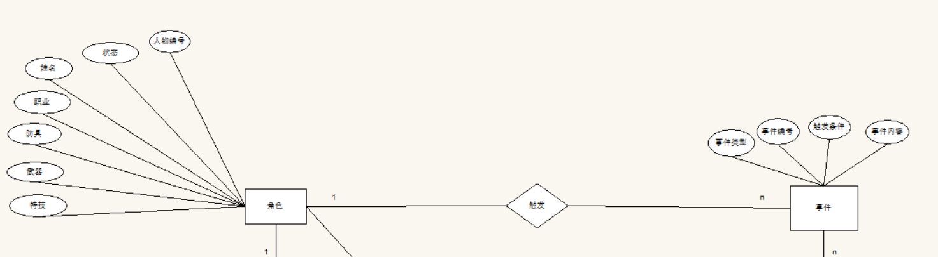
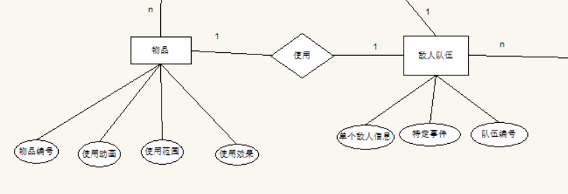
｜
｜
｜
｜
｜
｜
｜
｜
｜
｜
｜
｜
｜
｜
｜
｜
｜
｜
3
需求规定
｜
｜
｜
｜
｜
｜
｜
｜
｜
｜
｜
｜
｜
｜
｜
｜
｜
｜
｜
｜
｜
｜
｜
｜
｜
｜
｜
｜
ER图

Slide 20
｜
｜
｜
｜
｜
｜
｜
｜
｜
｜
｜
｜
｜
｜
｜
｜
｜
｜
3
需求规定
｜
｜
｜
｜
｜
｜
｜
｜
｜
｜
｜
｜
｜
｜
｜
｜
｜
｜
｜
｜
｜
｜
｜
｜
｜
｜
｜
｜
精度/时间特性要求
计算数据为双精度，其它的为整型或字符型
a． 响应时间:30ms
b． 更新处理时间:50ms；
c． 数据的转换和传送时间:10ms内；
对性能的规定

Slide 21
｜
｜
｜
｜
｜
｜
｜
｜
｜
｜
｜
｜
｜
｜
｜
｜
｜
｜
3
需求规定
｜
｜
｜
｜
｜
｜
｜
｜
｜
｜
｜
｜
｜
｜
｜
｜
｜
｜
｜
｜
｜
｜
｜
｜
｜
｜
｜
｜
灵活性
a． 操作方式上的变化：键盘操作改变的话基本代码改变很小，如果需要鼠标的操作改动就大一点
b． 运行环境的变化：如果不是WINDOWS操作系统则无法运行，如果没在系统要求下则运行缓慢或显示不清，这个几乎无法提高；
c． 同其他软件的接口的变化：只要操作系统符合要求即可，若硬件驱动有问题可能也无法运行，系统无法自动适应，必须外界提供好；
d． 精度和有效时限的变化：精度变大的话很难适应，变小的话可以适应，只是部分数据不够精确，有效时限短了可能无法全部完成，只能删减功能；
e． 计划的变化或改进：如果改进则效率和效果都会提高，否则能按要求完成。
对性能的规定

Slide 22
｜
｜
｜
｜
｜
｜
｜
｜
｜
｜
｜
｜
｜
｜
｜
｜
｜
｜
3
需求规定
｜
｜
｜
｜
｜
｜
｜
｜
｜
｜
｜
｜
｜
｜
｜
｜
｜
｜
｜
｜
｜
｜
｜
｜
｜
｜
｜
｜
输入输出要求
输入：
输入是键盘上的操作，是键盘ASCII码,用到字符型，整形，布尔型，字符串以及数组等。
输出：
输出是保存的存档文件，或者显示在屏幕上的游戏信息、图片。
输入输出要求

Slide 23
｜
｜
｜
｜
｜
｜
｜
｜
｜
｜
｜
｜
｜
｜
｜
｜
｜
｜
3
需求规定
｜
｜
｜
｜
｜
｜
｜
｜
｜
｜
｜
｜
｜
｜
｜
｜
｜
｜
｜
｜
｜
｜
｜
｜
｜
｜
｜
｜
数据管理能力要求（针对软件系统）
大概要有管理1519个文件，106个文件夹。总大小294MB的能力。但都不是数据库文件，全部为自定义的格式文件或标准格式文件。可预见30%的增长存储要求。
数据管理能力要求

Slide 24
｜
｜
｜
｜
｜
｜
｜
｜
｜
｜
｜
｜
｜
｜
｜
｜
｜
｜
3
需求规定
｜
｜
｜
｜
｜
｜
｜
｜
｜
｜
｜
｜
｜
｜
｜
｜
｜
｜
｜
｜
｜
｜
｜
｜
｜
｜
｜
｜
故障处理要求
软件故障 | 假死现象 | 不能运行 | 存档读档不正常
原因 | 可能在地图切换时，调用的声音播放API需要缓冲 | 缺少完成的dll程序文件 | 没有正确存档和读档，只允许所要求的个数，缺少存档文件
故障处理要求 | 等几秒 | 拷贝完整的程序文件 | 重新存档
后果 | 有延迟 | 不能运行 | 存档读档文件损坏
硬件故障 | 无显示 | 无显示 | 显示不清晰
原因 | 驱动有问题，音响系统有问题 | 显示驱动有问题，显示器有问题 | 硬件显示不能符合要求
故障处理要求 | 重装驱动或者检音响系统 | 重装驱动或检修显示器 | 找到更高档次的硬件系统

Slide 25
FOUR
运行环境规定
4

Slide 26
｜
｜
｜
｜
｜
｜
｜
｜
｜
｜
｜
｜
｜
｜
｜
｜
｜
｜
4
运行环境规定
｜
｜
｜
｜
｜
｜
｜
｜
｜
｜
｜
｜
｜
｜
｜
｜
｜
｜
｜
｜
｜
｜
｜
｜
｜
｜
｜
｜
系统配置
系统 | Windows 98 / 98SE / Me / 2000 / XP 中文版
CPU | Intel PentiumIII 800 MHz 以上
内存 | 128 MB 以上
显卡 | 分辨率 1024×768 以上高彩
声卡 | 兼容 DirectSound 声卡
硬盘 | 可用空间 100 MB 以上
系统 | Windows XP 中文版 及以上
CPU | Intel Pentium4 1.5 GHz 以上
内存 | 256 MB 以上
显卡 | 分辨率 1024×768 以上真彩
声卡 | 兼容 DirectSound 声卡
硬盘 | 可用空间 500 MB 以上

Slide 27
｜
｜
｜
｜
｜
｜
｜
｜
｜
｜
｜
｜
｜
｜
｜
｜
｜
｜
4
运行环境规定
｜
｜
｜
｜
｜
｜
｜
｜
｜
｜
｜
｜
｜
｜
｜
｜
｜
｜
｜
｜
｜
｜
｜
｜
｜
｜
｜
｜
支持软件
文档编写工具：Microsoft Office
项目管理工具：Microsoft Project
配置管理工具：Git
界面原型设计工具：Axture RP
视频制作工具：Adobe Premiere CS5
图形处理工具：Adobe PhotoShop CS6
游戏开发平台：RPGMakerXP
数据管理能力要求

Slide 28
｜
｜
｜
｜
｜
｜
｜
｜
｜
｜
｜
｜
｜
｜
｜
｜
｜
｜
x
其它
｜
｜
｜
｜
｜
｜
｜
｜
｜
｜
｜
｜
｜
｜
｜
｜
｜
｜
｜
｜
｜
｜
｜
｜
｜
｜
｜
｜
参考资料及任务分工评价
谢正树：
总体设计word，大量繁杂的界面ui设计
评分：40%
嵇德宏：
地图绘制，会议记录，图表更新，访谈用户
评分：30%
郑丁公：
游戏内部实现图表绘制，word编写，ppt制作，脚本编写
评分：30%
参考资料 RGSS指南

Slide 29
谢谢

